Slide 1

植物生长所需空气配比系统的分析和设计
指导教师：王 林
答辩人：邱 波
2019年5月

Slide 2
目 录
设计背景
功能介绍
技术总结
展望

Slide 3
1. 设计背景

Slide 4

设计背景现状分析
养植花草的人越来越多，但高节奏的生活使得大家对于植物疏于管理，需要一种可以对作物进行自动管理解决方案出现。
国内大棚种植等选择精细高经济种植模式越来越多，但是社会发展使得人工的成本也愈来愈高。

Slide 5
2. 功能实现

Slide 6
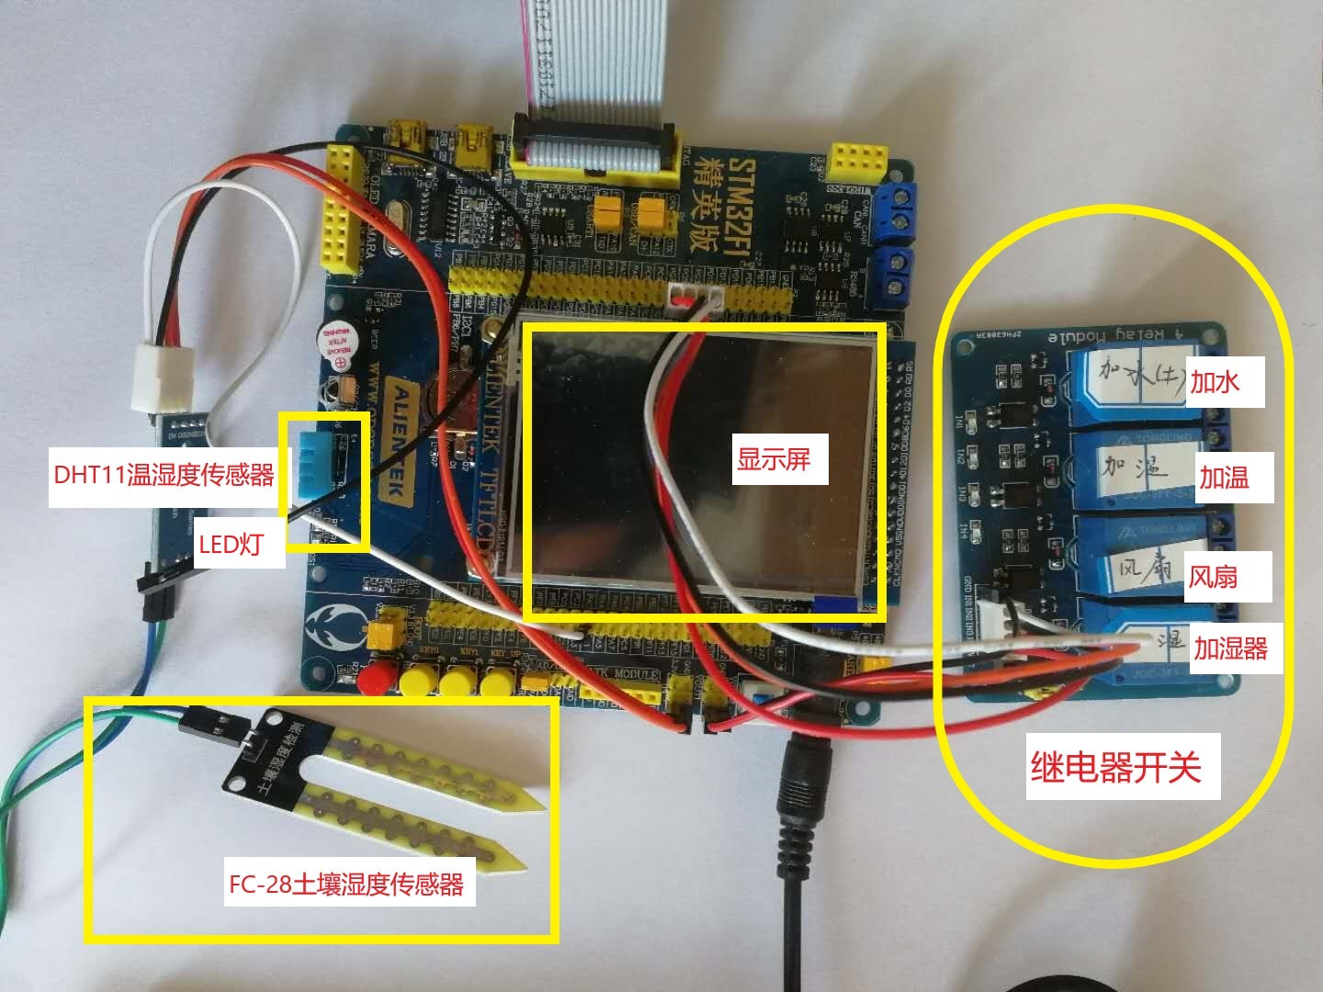
功能实现

Slide 7
功能实现
1
2
3
4
土壤湿度检测与
加水电机的控制
（00：39）
(04 : 17)
空气温度检测与加温装置的控制
（04 : 19）
(06 ：06)
空气湿度检测与加湿装置控制
（06：08）
（07 ：18）
空气湿度检测与除湿装置的控制
（07 ：21）
（08 ：23）

Slide 8
3.技术总结

Slide 9
技术总结
延时TIMER
ADC采集
继电器控制

Slide 10

4.展望
还想搞点事情！

Slide 11
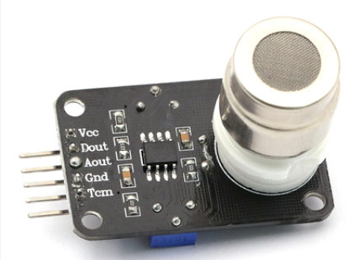
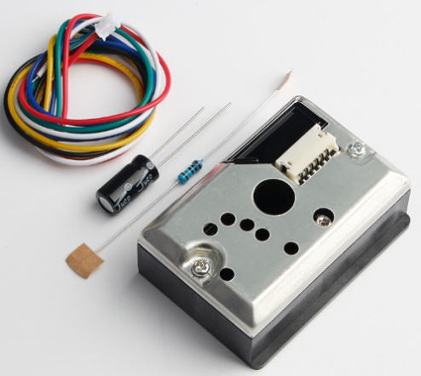
展望
1
2
  二氧化碳传感器
  PM2.5传感器

Slide 12
谢 谢 各 位 导 师 ！
结束
了

